Slide 1
Остри отравяния
Методи на елиминиране на отровата
Notes:
Рядко спешно състояние. Лошият изход се определя от усложненията, които могат да настъпят.

Slide 2
Определение
Абсорбция в организма по различен път на химичен или природен продукт.
В дози много по-високи от нормалните.
Веществата могат да бъдат с или без фармакологична активност.
Notes:
Представени са детерминантите на острите отравяния.

Slide 3
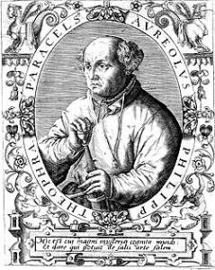
Omnis dosis fascit venenum
Philippus Aureolus Theophrastus Bombastus von Hohenheim Paracelsus (1493–1541)
Notes:
Още древните римляни са казвали, че само дозата прави отровата. Дори кислородът в определени дози може да се окаже токсична нокса. Парацелз, който е считан за основател на съвременната токсикология казва, че само дозата различава отровата от лекарството.

Slide 4
Методи на елиминиране на ноксата
Консултирайте POISON INDEX! http://www.nnepc.org/poison-index-mobile
Индуцирано повръщане
Стомашна промивка
Стимулиращи перисталтиката средства
Очистителни клизми
Notes:
Преди да се започне елиминирането на отровата, добре е да се направи литературна справка (Poison index) за това как най-добре се елиминира дадения токсин.

Slide 5
Методи на елиминиране на ноксата
Форсирана диуреза
Перитонеална диализа
Извънбъбречни депурационни техники

Slide 6
Индуцирано повръщане
Начини:
  Дигитално
  Приемане на течности
Противопоказания:
  Кома, гърчове
  Корозивни средства, петрол, Strychninum
Има ефект до 4 час след медикаменти и 2 час след приемането на течности.
Notes:
Противопоказание се явява и възраст под 2 години.

Slide 7
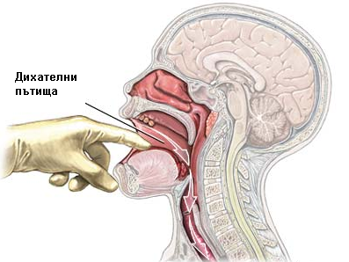
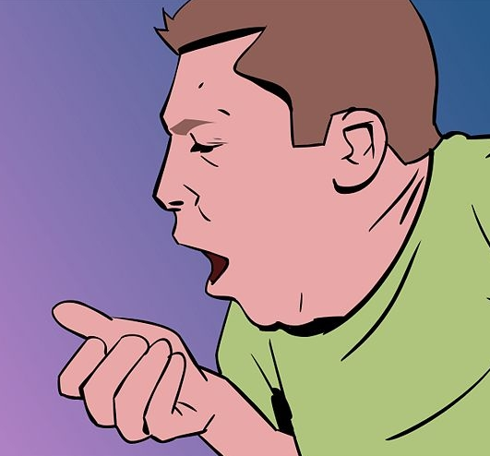
Предизвикано повръщане
Notes:
Внимателно се извършва само при пациент в съзнание и запазени рефлекси от ГДП.

Slide 8
Стомашна промивка
Прави се ако не са минали повече от 1-2 часа от пероралния прием на токсина.
Противопоказана е при:
  Отравяне с корозивни средства и перилни препарати
  Незащитени дихателни пътища
  Деца под 6 месечна възраст
  Гърчове
Notes:
Никога да не се справи промивка на пациент в безсъзнание с подтиснати рефлекси поради опасността от аспирация. Предварителната ЕТинтубация осигурява и разделя дихателните пътища от ГИТ.

Slide 9
Стомашна промивка
Поставя се сонда - 36-40 или 26-28 F.
Използва се изотоничен 1/2 M NaCl.
Течността да е с телесна температура.
Прави се с обем 100-150 ml/kg на порции от 50 - 300 ml.
Notes:
За да бъде ефективна стомашната промивка трябва да се извърши с 6 до 10 l при възрастен пациент.

Slide 10
Стомашна промивка
В последната порция може да се добави активен въглен.
Прилагането й е безмислено при отравяне с бензодиазепини и барбитурати.
Защитени или сепарирани дихателни пътища от ГИТ.
Notes:
Никога да не се справи промивка на пациент в безсъзнание с подтиснати рефлекси поради опасността от аспирация. Предварителната ЕТинтубация осигурява и разделя дихателните пътища от ГИТ.

Slide 11
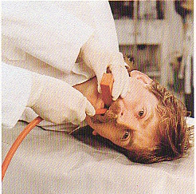
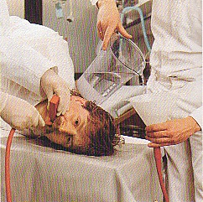
Стомашна промивка при пациент в съзнание
Notes:
Пациентът е в съзнание и с налични рефлекси от ГДП. Промиването става на принципа на скачените съдове на малки порции. Стомашната сонда е достатъчно широка.

Slide 12
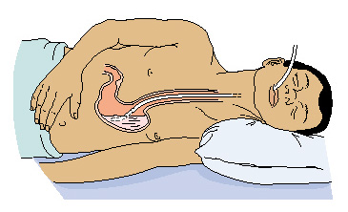
Стомашна промивка при пациент в съзнание
Notes:
Положението на пациента е стабилно странично наляво. Наличието на ъгъла на His възпрепятства възможността за лесно излизане на течности от стомаха.

Slide 13
Активен въглен
Приложим при всички абсорбиращи се продукти.
Абсорбцията е неспецифична.
Намалява количеството нокса в ГИТ.
Прекъсва ентеро-хепаталния цикъл.
Дозата е 1-1.5 g/kg po.
Notes:
Активният въглен неспецифично потиска абсорбцията и може да повлияе действието на пероралните антидоти.

Slide 14
Стимулиращи перисталтиката средства
MgSO₄ - 250 mg/kg po
Mg Citrate - 4 ml/kg
Sorbitol - 70% + 20 g Активен въглен в 150 ml
Notes:
Изборът на средствата трябва да е внимателен. Съществува възможност стимулиращите перисталтиката средства да потенцират абсорбцията на токсините през ГИТ.

Slide 15
Форсирана диуреза
Диуреза над 3 ml/kg/h
Стимулирането е с диуретици или с обемно натоварване.
ИНФУЗИИТЕ ВИНАГИ СЛЕДВАТ ДИУРЕЗАТА!
Notes:
Например при катетеризацията на пикочния мехур пациента отделя 200 ml урина. За следващия час той трябва да получи 200 ml инфузионни разтвори.

Slide 16
Форсирана диуреза
Опасностите които крие са:
  Нарушена изоволемия в двете посоки
  Нарушена изойония
  Нарушена изохидрия
  Нарушена изоосмия
  Нарушена изотермия
Notes:
Хиповолемията е резултат от неадекватното обемно заместване. Абсолютната хиперволемия настъпва при бъбречно увреждане и невъзможност на отделителната система да осигури определеното количество диуреза, а относителната при пациенти с помпена недостатъчност. Форсираната диуреза може да доведе до хипокалиемия, хипокалциемия, хипомагнезиемия. Корекцията на рН на урината може да бъде в помощ да подобрено елиминиране на токсините. Агресивната инфузионна терапия може да доведе най-често до хипотермия.

Slide 17
Форсирана диуреза
Осмотична неутрална:
  G 10% 500 ml iv
  NaCl 0.9% 1000 ml iv
  Mannitol 10% 1000 ml iv за 8 h
Осмотична алкална:
  При отравяне с барбитурати и салицилати
  500 ml NaCl 0.9% се замества с NaHCO₃ iv

Slide 18
Извънтелесни депурационни техники
Хемофилтрация
Хемоперфузия
Хемосорбция
ЕСМО
Notes:
Тези техники се използват при животозастрашаващи или неповлияващи се от останалите средства на лечение интоксикации:
Тежки степенни нарушения в съзнанието за повече от 24 часа
Алкохол над 7 промила в кръвта.

Slide 19
Критерии за извънтелесна депурация
Молекулно тегло на токсина под 1500 Da
Високи плазмени концентрации
Нисък обем на разпределение
Обратимо свързване с белтъците

Slide 20
Оценка на извънтелесната депурация
Измерване на отделеното количество = плазмената концентрация на продукта х обема на разпределение х теглото. Винаги да се сравнява с количеството в организма.
След завършване на може да настъпи преразпределение на токсина, което налага стриктно следене.

Slide 21
Показания за извънтелесна депурация
Метаболитна ацидоза с РаСО₂<15 mmHg(етиленгликол, метанол)
Нарушения в зрението (метанол)
Гърчове или ритъмни нарушения (Theophylline)
Продължителна кома
Енцефалопатия (литий)
Токсични плазмени нива

Slide 22
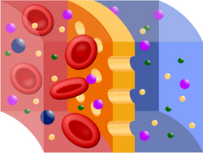
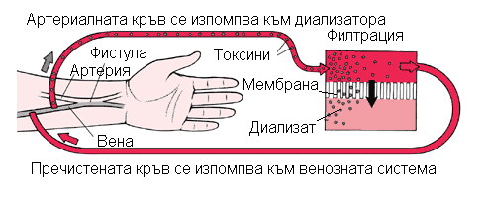
Екстракорпорална депурация
Notes:
При извънтелесната депурация кръв се извежда от съдовата система и се прекарва през диализатор, където токсичните материи се филтрират.

Slide 23
Перитонеална диализа
По-малък клирънс от хемодиализата (5-6 пъти), но може да продължи няколко дни.
Опростено приложение.
Опасност от инфекция.
Много ограничени показания, след въвеждането в клиничната практика на хемофилтрацията.

Slide 24
Плазмафереза
С апарат за хемофилтрация става заместване на двойния плазмен обем с прясно замразена плазма или кристалоиди.
Показания:
  Хемолитични токсини
  Метхемоглобинемия

Slide 25
Екссангвинотрансфузия
Замества се ОЦК:
  1 ОЦК – извлича 63%
  2 ОЦК – 87%
  3 ОЦК – 95%
Показания:
  Метхемоглобинопатии
  Хемолитични токсини
  Високи плазмени нива на токсина
Notes:
Неудобствата са:
Нуждата от голямо количество съвместима кръв
Промени в имунитета.

Slide 26
Антидоти
Специфични
Неспецифични (симптоматични)
Notes:
Антидотите противодействат на ефектите на токсина. Едни от тях (специфичните) атакуват директно самия токсин, а други имат неспецифично действие, като блокират токсичните ефекти върху отделните органи и системи.

Slide 27
Антидоти
Специфични:
  Flumazenile – при отравяне с бензодиазепини
  Анти Digoxine антитела
  N-acetylcystein при отравяне с Paracetamol
  Naloxone при отравяне с опиоди
Notes:
Специфичните антидоти обикновено се свързват с токсина, като го неутрализират и спират неговите ефекти или подобряват елиминирането му.

Slide 28
Антидоти
Неспецифични (симптоматични):
  Антиаритмици
  Бронходилататори
  Глюкоза
  Glucagone
Notes:
Неспецифичните противодействат на ефектите на токсина. Ако ноксата води до брадикардия, уместно е прилагането на Атропин, ако води до хипертензия – на антихипертензивни средства.

Slide 29
Поддържащо лечение
Централна нервна система:
  Противогърчова терапия
  Специфични антидоти
  Лечение на повишеното ВЧН
Дихателна система:
  Механична вентилация за преодоляване на нарушенията в газообмена
  Антибиотично лечение
Notes:
Поддържащото лечение осигурява правилното функциониране на основните витални системи: ЦНС, ССС, дихателна система с използването на конвенционални или неконвенционални средства.

Slide 30
Поддържащо лечение
Сърдечносъдова система:
  Борба с хипо/хипертензията:
    Инфузии
    Симпатикомометици
    Диуретици
    Вазодилататори/констриктори
  Антиаритмици
Профилактика на ВТЕ с нискомолекулен Хепарин
Notes:
ВТЕ – венозна тромбемболия

